Slide 1

BÁO CÁO
BIỆN PHÁP NÂNG CAO CHẤT LƯỢNG GIÁO DỤC
TÊN BIỆN PHÁP: “GIẢI PHÁP TẠO HỨNG THÚ CHO HỌC SINH LỚP 9 TRƯỜNG TH&THCS HOÀNG CHÂU TRONG HỌC THƠ HIỆN ĐẠI VIỆT NAM THÔNG QUA HOẠT ĐỘNG TRẢI NGHIỆM SÁNG TẠO VẼ TRANH; SẮM VAI; HOẠT ĐỘNG VĂN NGHỆ (HÁT, MÚA)”
Tác giả: Nguyễn Thị Phương Thúy
Đơn vị: Trường TH và THCS Hoàng Châu

Slide 2
I. ĐẶT VẤN ĐỀ
II. NỘI DUNG BIỆN PHÁP
III. HIỆU QUẢ THỰC NGHIỆM BIỆN PHÁP
IV. KẾT LUẬN, KIẾN NGHỊ

Slide 3

Đặt vấn đề
Tính cấp thiết
Mục tiêu
Đối tượng, phương pháp

Slide 4
1. Tính cấp thiết
Các hoạt động trải nghiệm sáng tạo được thiết kế giúp các em được thể hiện mình, được phát triển các năng lực khác nhau và trang bị những kĩ năng cần thiết.
Nội dung Sách giáo khoa vẫn mang tính hàn lâm, quá nặng về lý thuyết mà chưa chú ý nhiều đến khả năng vận dụng lý thuyết ấy vào thực tiễn.
Phần văn học hiện đại Việt Nam tôi nhận thấy khi dạy còn nghiêng về giảng giải, học sinh thụ động ghi chép, nhiều học sinh không thuộc được thơ, không cảm nhận được cái đẹp trong tác phẩm, không có cảm xúc …
Là một giáo viên trẻ nên tôi rất muốn sử dụng các phương pháp dạy học tích cực, để tiếp cận với chương trình GDPT 2018, để tiết dạy của bản thân có hiệu quả và để các em học sinh tiếp thu kiến thức một cách tự nhiên nhất.

Slide 5
2. Mục tiêu
Giúp học sinh phát triển toàn diện về: tình cảm, đạo đức, các kĩ năng cơ bản.
Giúp học sinh nâng cao nhận thức, có những việc làm thiết thực để giáo dục nhân cách bản thân.
Giúp học sinh hứng thú với môn học, phát huy được tính tích cực, tư duy độc lập, sáng tạo.
Mục tiêu

Slide 6
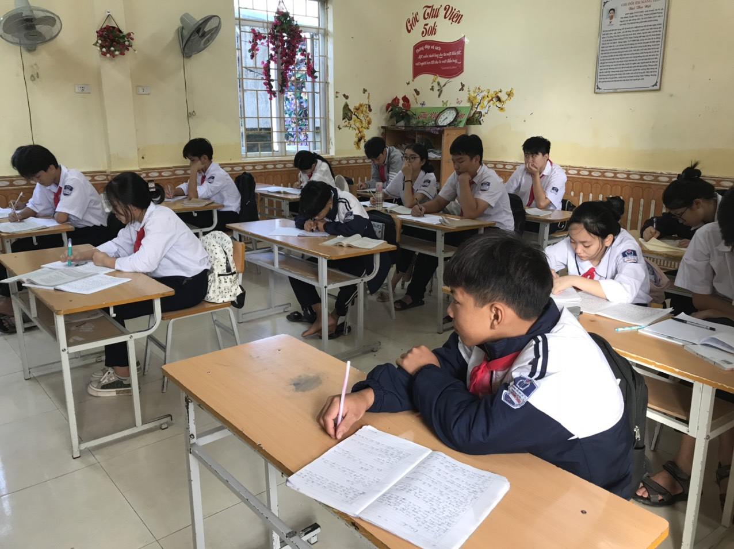
3. Đối tượng và phương pháp thực hiện
a) Đối tượng

Slide 7
b) Phương pháp thực hiện
Phương pháp trực quan, quan sát.
Phương pháp thực hành.

Slide 8

NỘI DUNG
Thực trạng
Các biện pháp
thực hiện

Slide 9

1. Thực trạng

Slide 10
1. Thực trạng
Kết quả khảo sát chất lượng đầu năm môn Ngữ văn
năm học 2022-2023
Tổng số | TÍCH CỰC |  | CHƯA TÍCH CỰC |  | KHÔNG MUỐN THAM GIA
 | Số lượng | Tỉ lệ | Số lượng | Tỉ lệ | Số lượng | Tỉ lệ
15 | 5 | 33% | 10 | 67% | 0 | 0%

Slide 11

2. Các biện pháp thực hiện
Giải pháp 1: Hoạt động trải nghiệm thông qua vẽ tranh khi học thơ hiện đại Việt Nam.
- Các bước tiến hành:
- Nêu những nội dung cần minh họa.
- Cử nhóm và phân công nhiệm vụ.
- Tổ chức hoạt động trải nghiệm trên lớp
- Thống nhất và chốt lại các ý sau khi thảo luận

Slide 12
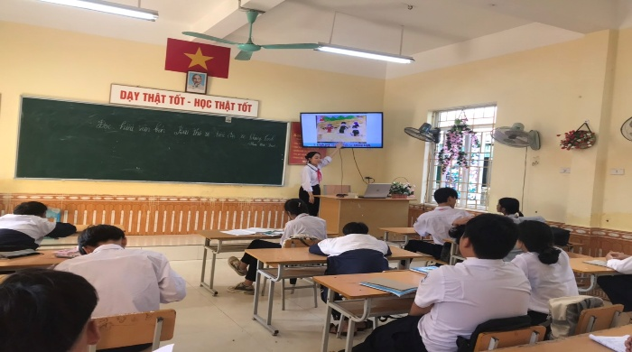
2. Các biện pháp thực hiện
Giải pháp 1: Hoạt động trải nghiệm thông qua vẽ tranh khi học thơ hiện đại Việt Nam.

Slide 13
Giải pháp 2: Hoạt động trải nghiệm thông qua sắm vai nhân vật văn học trong thơ hiện đại Việt Nam.
Tôi đã thực hiện hoạt động trải nghiệm này với các bước như sau:
- Nêu tình huống sắm vai.
- Cử nhóm chuẩn bị vai diễn và diễn xuất.
- Thảo luận sau khi sắm vai
- Thống nhất và chốt lại các ý sau khi thảo luận

Slide 14
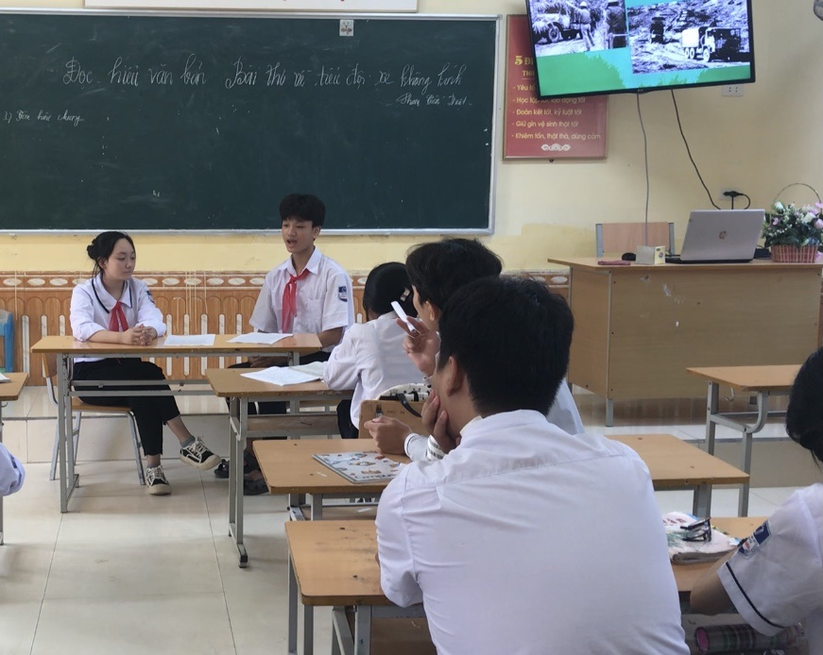
Giải pháp 2: Hoạt động trải nghiệm thông qua sắm vai nhân vật văn học trong thơ hiện đại Việt Nam.

Slide 15
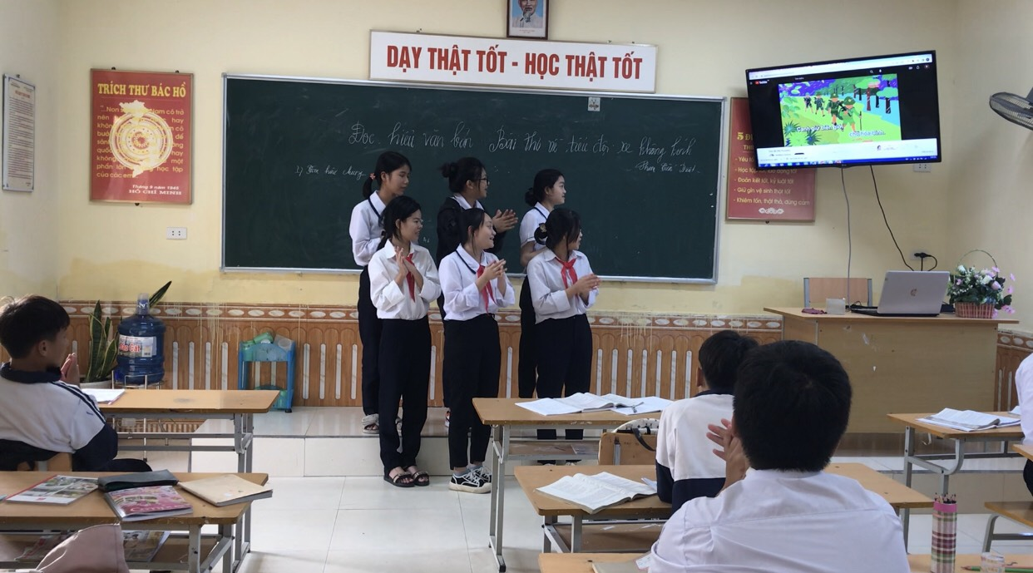
Giải pháp 3: Hoạt động trải nghiệm thông qua hoạt động văn nghệ (hát, múa).
Các em được nghe và được biểu diễn những bài hát được phổ nhạc từ thơ, các em sẽ có nhiều cảm xúc, hứng khởi hơn khi tiếp nhận tác phẩm.

Slide 16
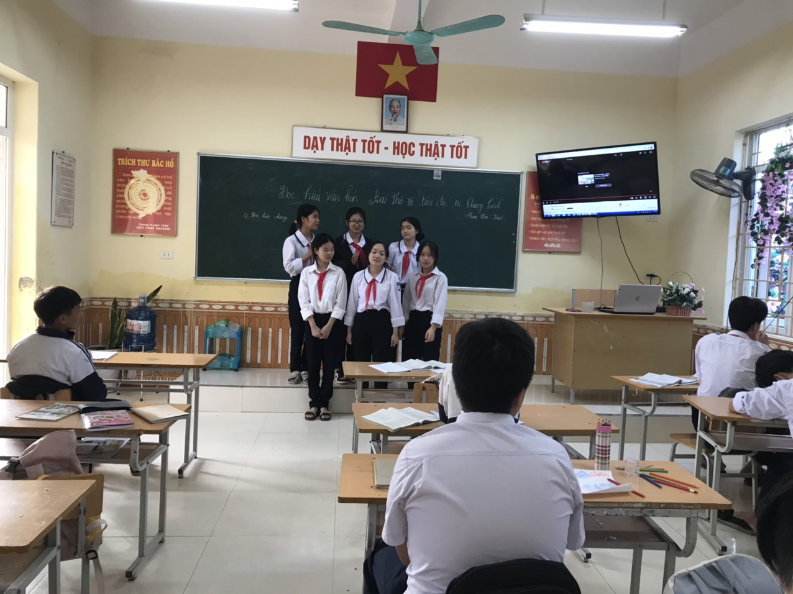
Giải pháp 3: Hoạt động trải nghiệm thông qua hoạt động văn nghệ (hát, múa).

Slide 17
III. HIỆU QUẢ THỰC HIỆN CÁC BIỆN PHÁP
1. Tính mới
Hoạt động cuốn hút được số lượng học sinh tham gia tự giác, tích cực.
Là phương pháp mới, phát huy được khả năng sáng tạo, sự tư duy của người dạy và người học.
Học sinh thêm yêu thích môn văn, không khí tiết học trở nên vui tươi từ đó có ý thức tự giáo dục bản thân tốt hơn.
Chuyển từ phương pháp dạy học truyền thống sang dạy học tích cực

Slide 18
2. Tính sáng tạo
Sử dụng các kĩ thuật dạy học hiện đại, phù hợp giúp phát triển năng lực, tạo hứng thú học tập cho học sinh.
Học sinh được trải nghiệm tác phẩm văn học qua vẽ tranh, sắm vai nhân vật…,hoạt động văn nghệ giúp các em thích thú, hào hứng trong học tập.

Slide 19

3. Kết quả thực hiện
Số liệu so sánh khi thực hiện biện pháp
Lớp | Chưa áp dụng biện pháp |  |  | Áp dụng biện pháp
 | Tích cực | Chưa tích cực | Không muốn tham gia | Tích cực | Chưa tích cực | Không muốn tham gia
9 ( 15 em) | 5 ( 33%) | 10 ( 67%) | 0 ( 0 %) | 8 ( 53,6%) | 7 ( 46,9%) | 0 ( 0%)

Slide 20
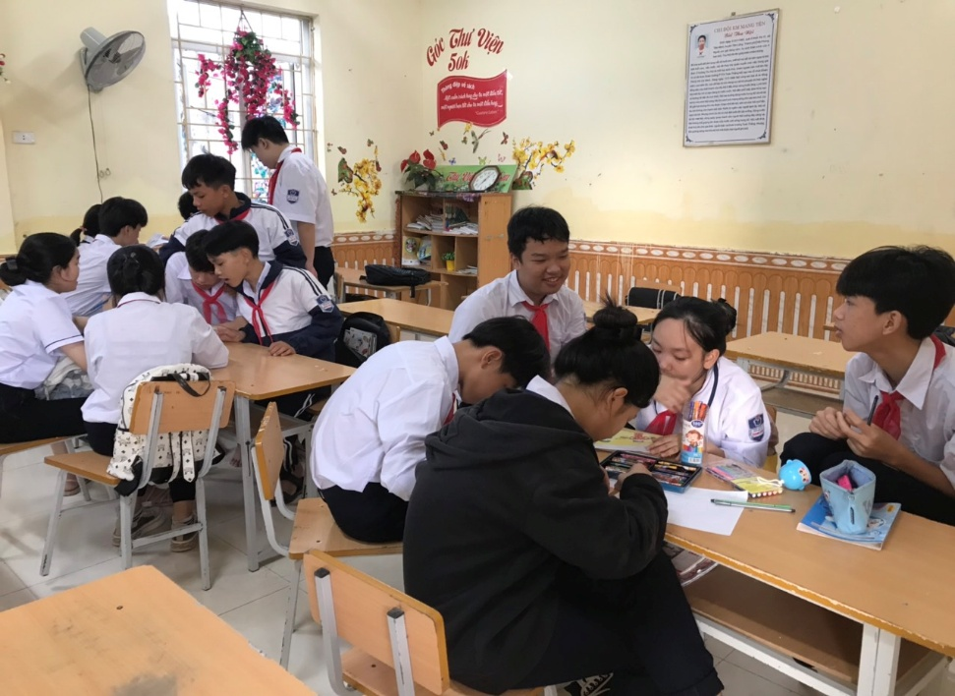
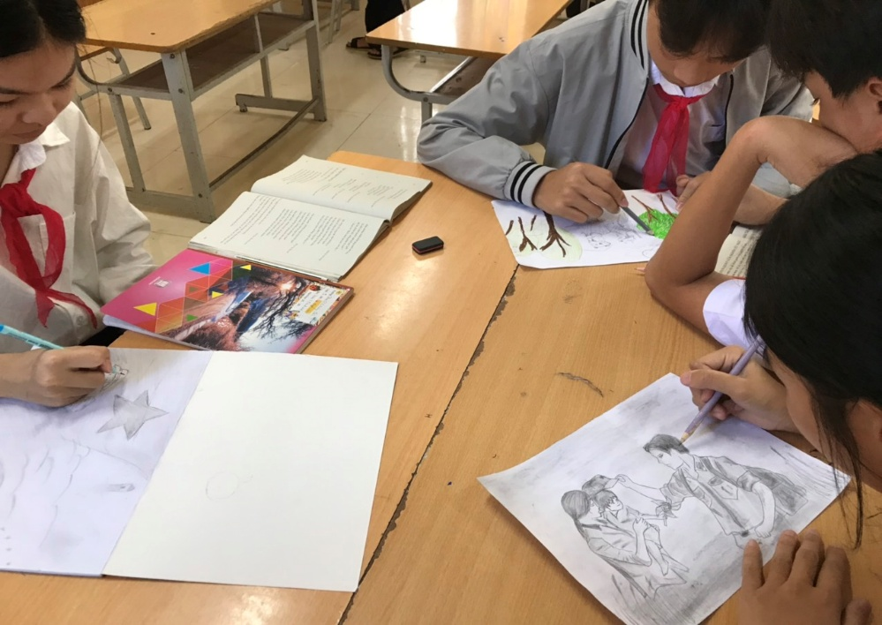
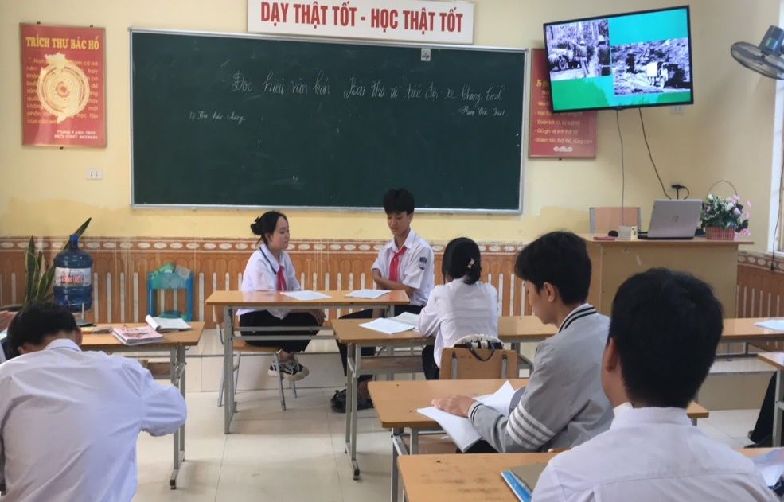
3. Kết quả thực hiện
Học sinh tự tin hào hứng khi học thơ hiện đại

Slide 21
IV. KẾT LUẬN VÀ KIẾN NGHỊ
Giải pháp có tính khả thi cao
Bài học được khắc sâu và đi vào tiềm thức một cách tự nhiên
Môn Văn đã tích hợp được với mĩ thuật, âm nhạc
Tạo được hứng thú học tập cho học sinh
1. Ưu điểm
2. Hạn chế và hướng khắc phục
GV phải mất thời gian nghiên cứu, giao việc và Hs phải có sự chuẩn bị ở nhà các nội dung liên quan đến bài học.
Phối kết hợp với GVCN, các tổ chức đoàn thể trong nhà trường để hoạt động giáo dục trải nghiệm được tổ chức có hiệu quả hơn.

Slide 22
3. Khả năng nhân rộng biện pháp
Lớp 9
Các khối lớp cấp THCS

Slide 23

XIN CHÂN THÀNH CẢM ƠN
BAN GIÁM KHẢO VÀ CÁC THẦY CÔ GIÁO ĐÃ LẮNG NGHE

